Slide 1

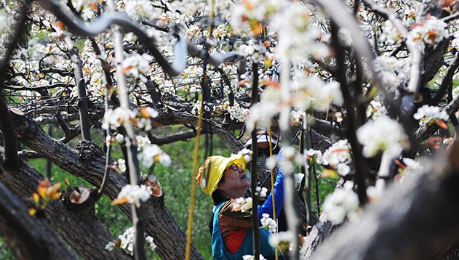
배 농가 인력난 해소를 위한
일손 수요 예측 모델과 연계정보시스템
이연수, 한성대, 서수진, 박수림, 고진덕, 김영훈

Slide 2
0. 목차
1.배 농가 인력난 해소 프로젝트 소개
1.1 분석 배경 및 필요성 : 농촌사회 인력 부족
1.2 벤치마킹
2. 배 농가 인력난 해소 데이터 분석 과정
2.1 데이터 흐름도와 활용
2.2 서버 아키텍처
2.3 데이터 분석기술 및 방법
2.4 지역별 배농가 농업 수요량 계산 가설
3. 배 농가 인력난 해소 데이터 수집 및 전처리
3.1 시스템 아키텍처
3.2 데이터 소개
3.3 결측치 시각화
3.4 데이터 전처리
4.농업 인력 수요 예측을 위한 다중회귀분석
4.1 농업 인력 수요 예측을 위한 다중회귀분석
4.2 농업 인력 수요 예측을 위한 다중회귀분석
4.3 농업 인력 수요 예측을 위한 다중회귀분석
5. 농업 인력 수요 예측을 위한 딥러닝분석
5.1 딥러닝 모델 소개
5.2 딥러닝 모델 학습 내용(천안)
5.3 딥러닝 모델 학습 내용(나주)
5.4 딥러닝 모델로 예측한 데이터
6.농업 인력 수요 예측데이터를 이용한 웹서비스
6.1 사이트맵
6.2 URL MAP
6.3 Database ERD
7. 프로젝트 기타 도구
7.1 간트차트
7.2 협업도구
7.3 개발 프로세스 시각화 칸반보드
8. 분석 결론
8.1 기대효과
8.2 개선방안

Slide 3

배 농가 인력난 해소
프로젝트 소개
프로젝트 배경 및 벤치마킹

Slide 4
1.1 분석 배경 및 필요성 : 농촌사회 인력 부족
농촌지역의 노동인구 감소 및 농가 경영주의 고령화 등으로 농업 분야 인력수급 불균형 심각 농림업 취업자 및 고용특성으로 인해 안정적인 인력수급에 한계
계절성 솎아주기와 봉지 씌우기 작업을 하는 5월 중순부터 6월 중순 사이에 고용 노동력 수요가 급증, 전체 고용 노동력의 52.1% 고용형태 농업부분 고용 인력 중 임시 및 일용 근로자 비율이 82.5% 차지(KREI, 2016) 시의성 사업별․지역별 연계 및 협력 등이 미미.산발적으로 운영 되고 있어 구인 및 구직 정보가 필요 시기에 수집되지 못함 경합성 같은 생활권 내 지자체 간 주요 재배 작물이 유사해 농번기가 겹치는 문제가 발생하여 필요한 시기에 효과적인 인력공급에 제한
WHY 배 농가 인력부족인가?
천안, 나주시 배 농업인력 예측을 시작으로 전국단위의 품목별 농번기 일손 규모를 예측하여 농번기 일손 부족에 대한 사전대응체계 마련 필요
Notes:
배의 주요 산지로는 2013년을 기준으로 전라남도 나주시,충청남도 천안시,경기도 안성시 및 평택시,경상북도 상주시를 꼽을 수 있다.
한국의 전체 배 재배면적 1만 3,740ha가운데 앞의 상위 5위권 주산지의 재배면적이 차지하는 비율은 38.4%에 이른다.
전국적으로는 배 재배에 투입되는 연간 고용 노동력이 약 685만 시간에 달할 것으로 추정하였다(1일 8시간 기준 연인원 약 86만 명). 솎아주기와 봉지 씌우기 작업을 하는 5월 중순부터 6월 중순 사이에 고용 노동력 수요가 급증한다.이 시기에 전체 고용 노동력의 52.1%가 집중 투입된다

Slide 5
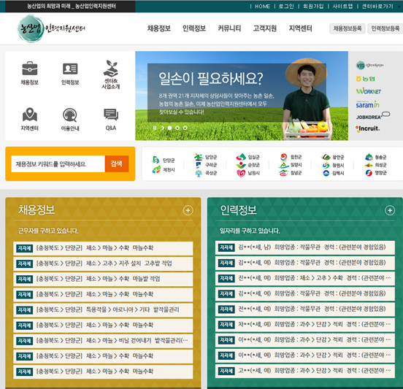
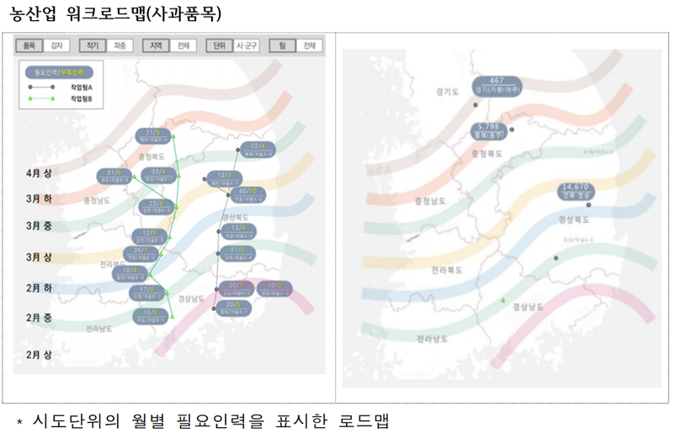
1.2 벤치마킹
농산업인력지원센터 농림수산부 인력 수요예측프로그램(경북 사과)

Slide 6
배 농가 인력난 해소
데이터 분석 과정
분석 기술 및 방법, 서버 아키텍처, 분석 가설 소개

Slide 7











2.1 데이터 흐름도와 활용
공공 API
통계청
농사로
1.데이터 수집
2.데이터 정제 후 분산하여 저장
3.머신러닝 및 딥러닝을 활용한 데이터 분석
4.분석 결과 시각화 웹 서비스

Slide 8
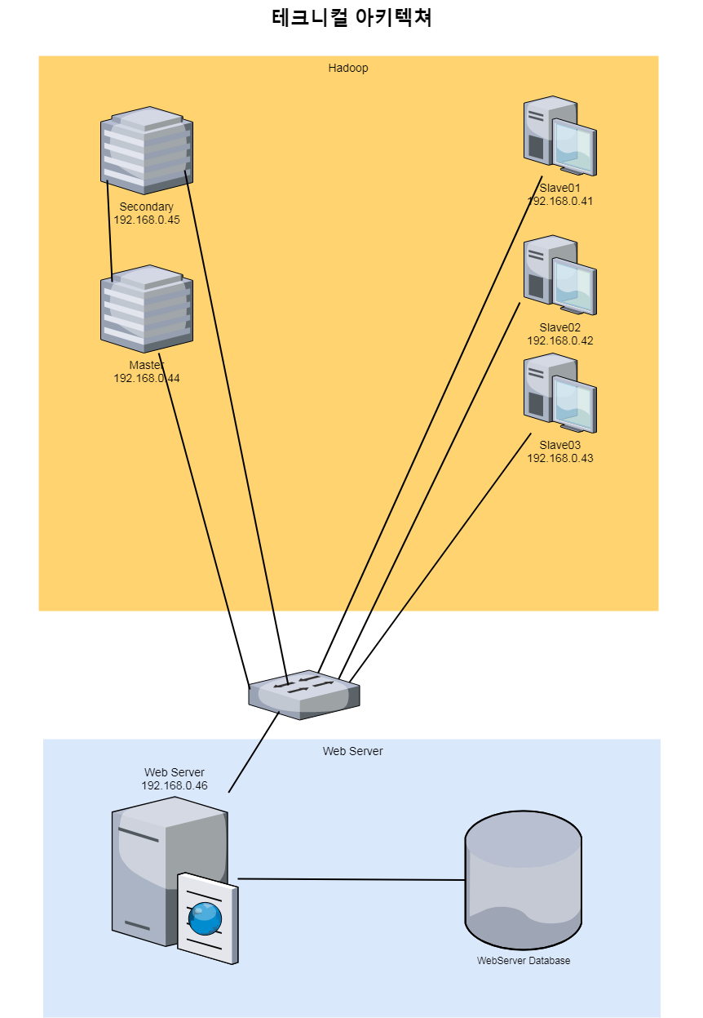










2.2 서버 아키텍처
마스터/세컨더리 노드 설정 및 SW 설치 | 슬레이브 노드 설정 및 SW 설치 | Webserver 설정 및 SW
Centos6.8 64bit | Centos6.8 64bit | ubuntu 18.04 64bit
네트워크 (고정IP할당) 192.168.0.44/45 | 네트워크 (고정IP할당) 192.168.0.41~43 | 네트워크 (고정IP할당) 192.168.0.46
ssh연결 (마스터,슬레이브,웹서버) | ssh연결 (마스터,슬레이브) | ssh연결 (마스터,웹서버)
설치 및 환경설정 : hadoop,spark , flume, python3.6, python library(numpy,pandas) | 설치 및 환경설정 : hadoop | 설치 및 환경설정 : oracle_db, tomcat, spark,mysql, sqoop, python3.6,python라이브러리(tensorflow,keras,numpy,pandas,cx_Oralce) R 3.6.0, R라이브러리(dplyr,car,DBI,rJava,RJDBC,sparklyr,SparkR)

Slide 9
2.3 데이터 분석기술 및 방법
Multiple Regression 다중회귀분석
1차 회귀분석을 통하여 각 성격이 다른 데이터에서 의미있는 컬럼 추출
RNN LSTM 딥러닝 분석
1990~2018년 인력데이터를 예측하기위해 연도별로 데이터를 학습시키기 위해서 과거의 데이터가 미래의 모델에도 영향을 주게하는 RNN모델을 사용하기로 정함.
Multiple Regression 다중회귀분석
추출된 여러개의 독립변수가 하나의 상속변수에 영향을 주는 다중회귀분석을 하여 예측모델을 만들기로 정함.
머신러닝 및 딥러닝 기법을 활용하여 배 농가 농번기 수요 인력을 예측하고자 함

Slide 10


2.4 지역별 배농가 농업 수요량 계산 가설 한국농촌경제연구원 보고서 참고
인력 수요 예측에 사용된 자료
한해 필요한 총 인력수요량
고용노동 수요량 (명 또는 일)
= (고용노동 투입량 X n 년도 작업면적) / 8 (하루 8시간 일한다고 가정)
고용노동 투입량
"농축산물소득자료" (1990-2018)
작목별 전국 지역 재배면적 :
공공데이터포털 API 과수재배 변동정보, ‘통계청 농업면적조사'
가격
기상
소득
강수량
고용노동 투입량 산출 시
1)‘농축산물소득자료’에서는 1년 1기작 10a를 기준으로 노동투입 시간을 계산
2)지역별 고용노동 투입량이 없으면 전국 평균 이용.
3)노동투입량을 명 일로 환산할 때 하루 8시간으로,남녀 노동력을 구분하지 않고 고용 노동 투입 시간을 계산.
4)지역별 10a당 고용노동 투입량이 있으면 해당 지역 재배면적을 곱함.
5)작업면적이 넓어져도 면적당 노동 수요량이 일정하다고,즉 규모의 경제가 성립하지 않는다고 가정.
6)지역별 고용 노동 투입 시간 자료가 없는 지역은 전국 평균과 같은 시간만큼 고용 노동을 투입한다고 가정.
생산량
수질
수요 인력에 영향을 줄 가능성이 있는 여섯가지 독립 변수로
미래에 얼마나 인력 수요가 발생할 것인지 예측하기

Slide 11
배 농가 인력난 해소
데이터 수집 및 전처리
수집 데이터 소개, 수집 및 처리 방법, 시스템 아키텍처

Slide 12

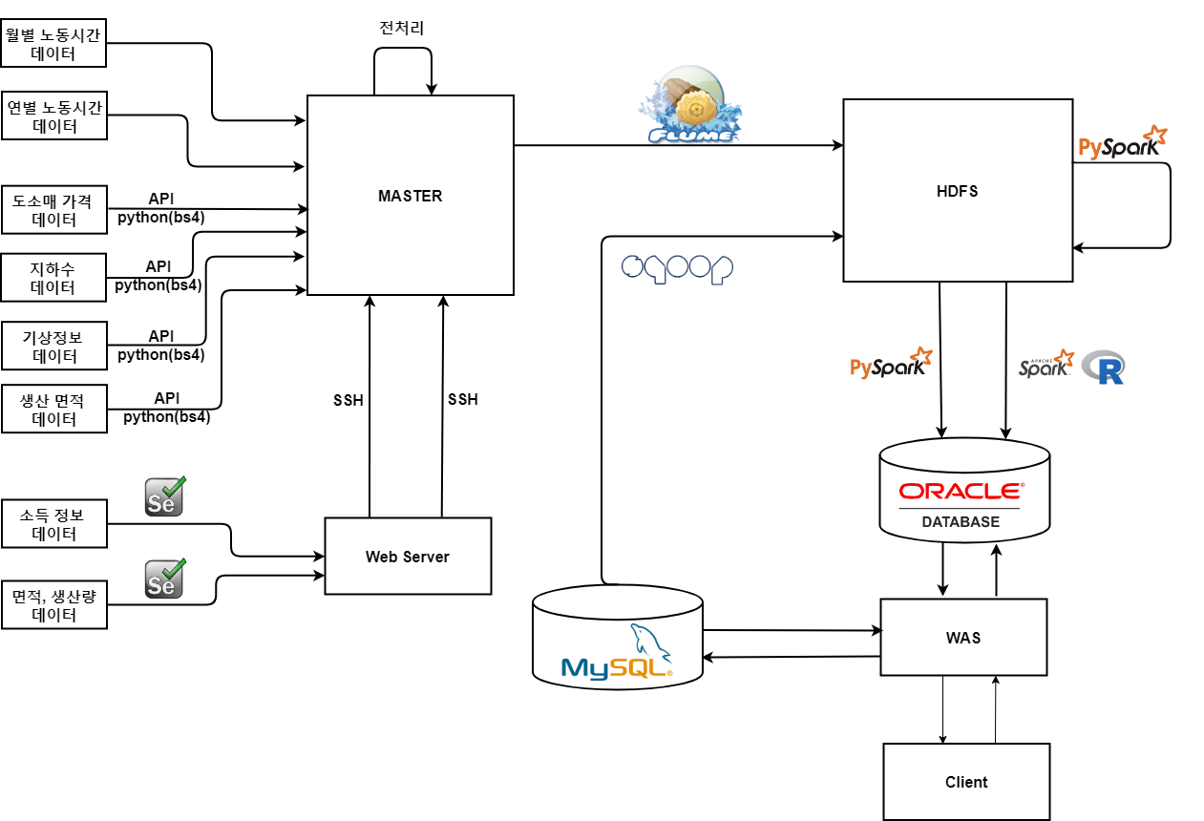
3.1 시스템 아키텍처
python(bs4)
python(bs4)
python(bs4)
python(bs4)

Slide 13
3.2 데이터 소개
데이터 | 활용 목적 | 출처 | 형식 | 데이터 기간
농축산물 소득자료 | 연간 나주, 천안시의 배 농가 필요노동량 추정 | 농사로 농업기술포털 | XLSX | 1977 - 2017
작목별 작업단계별 노동력 투하시간 |  | 국가기록원 | jpg | 1991
지역별 과실 면적 |  | 공공데이터 포털 | CSV | 1980 - 2018
과수재배변동정보 |  | 공공데이터 포털 | API | 1982 - 2018
배 소득정보 | 필요 노동량에 영향을 주는 독립변수 | 농촌진흥청 | XLSX | 1990 - 2013
농업 주산지 작물별 상세 기상정보 |  | 기상자료개방 포털 | API | 2001 - 2018
월별 도소매 가격정보 |  | KAMIS 농산물 유통 정보 | API | 1996 - 2019
국가지하수관측소 수질정보 |  | 공공데이터 포털 | API | 1996 - 2015
지역별 과실 생산량 |  | 공공데이터 포털 | CSV | 1980 - 2018
강수량 데이터 |  | 기상자료개방 포털 | API | 1997 - 2006
사이트 매칭 데이터 | 월별마다 매칭 데이터를 축적 | 내부데이터 | SQL | 2019 - 현재

Slide 14
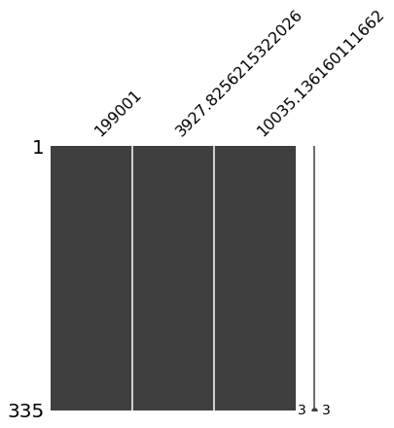
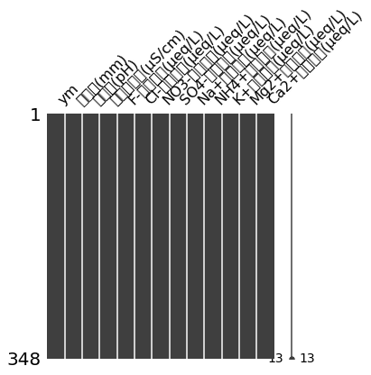
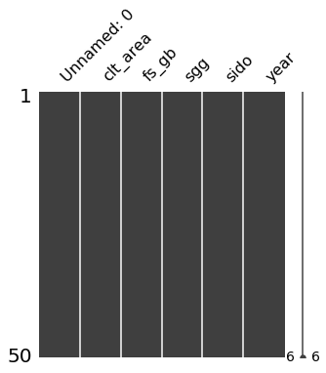
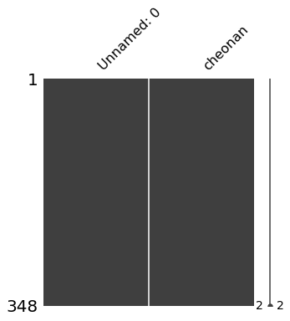
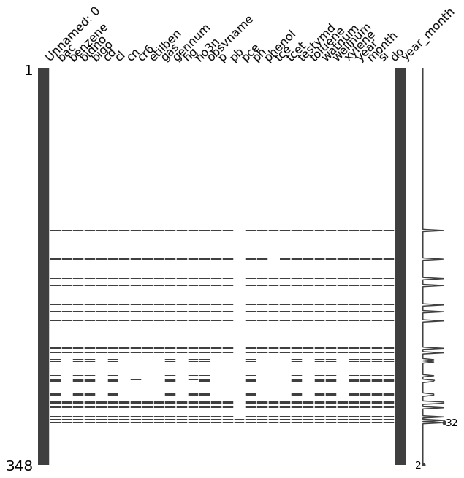
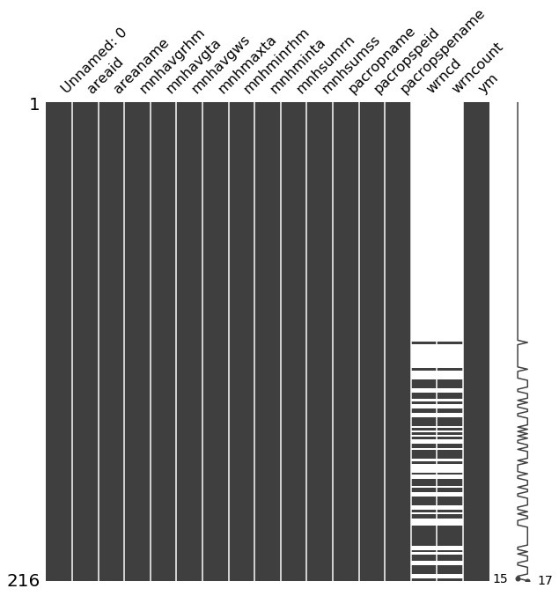
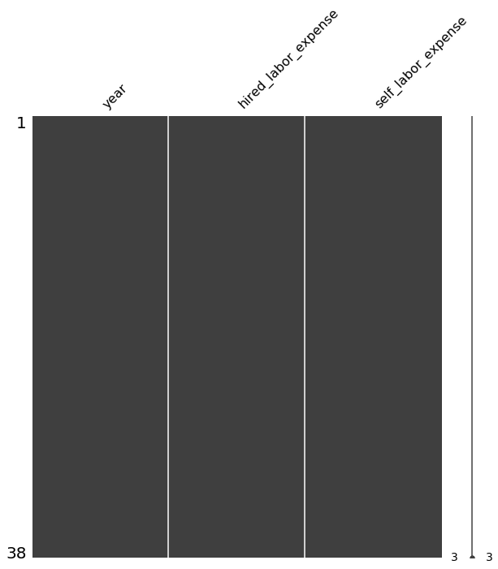
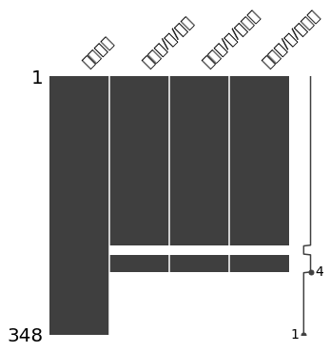
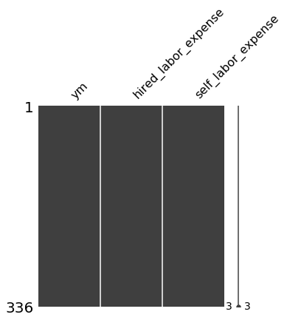
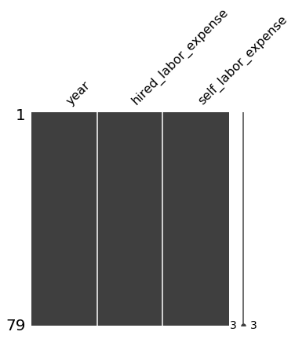

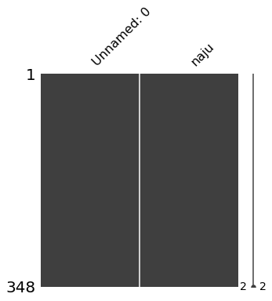
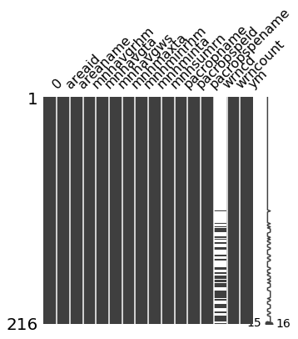
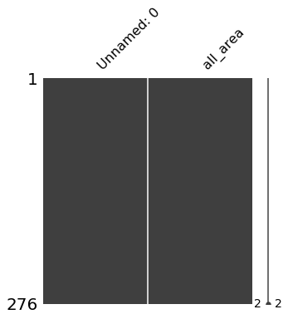
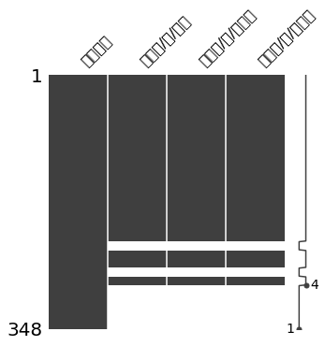
3.3 결측치 시각화
<천안>
<공통>
<면적>
<소득>
<월별 노동 수요>
<생산량>
<지하수>
<날씨>
<노동 수요>
<강수화학>
<나주>
<면적>
<소득>
<월별 노동 수요>
<생산량>
<지하수>
<날씨>
<노동수요>
<가격>

Slide 15
3.4 데이터 전처리
Raw_data (원본 데이터)
면적 데이터
소득 데이터
월별 노동수요
연별 노동수요
면적 + 생산량 데이터
강수 화학 데이터
지하수 데이터
날씨 데이터
도소매 가격 데이터
위치 : 마스터 (로컬)
충남,전남 내 천안,나주 면적
x
충남,전남 면적
Processed_data (전처리 데이터)
면적데이터
소득 데이터
연/월별 노동수요
생산량 데이터
강수 화학 데이터
지하수 데이터
날씨 데이터
도소매 가격 데이터
위치 : HDFS
Calculated Processed_data (계산된 전처리 데이터)
면적당 연/월별 노동수요
위치 : HDFS
10 ha 면적
x
10 ha 의 노동시간
월별 노동수요 비율
x
연별 노동수요
python 코드 전처리 이후 flume(spool dir)

Slide 16
3.4 데이터 전처리
위치 : HDFS
독립변수
종속변수
독립변수
종속변수
독립변수
종속변수
12 months
delay
12 months
delay
현재데이터로
미래를 예측하기 위해 독립변수 데이터를 딜레이시킴
날씨 데이터가 200101부터 존재하므로 다시한번 잘라야 함
12 months
NaN
12 months
NaN
199001~
~201712
NaN
199101~
~
201812
199901~
199001~
NaN
199901~
199001~
~201812
199101~
~
201812
199101~
200101~
~201712
200201~
~
201812
~201812
~
201912
NaN
~201812
~
201912
NaN

Slide 17
농업 인력 수요 예측을 위한
다중회귀분석
과거의 독립변수를 통한 미래의 종속변수 예측

Slide 18
4.1 다중회귀분석 정의
회귀분석(Regression) 종속변수(Y)의 변화를 독립변수(X)들의 선형 조합으로 설명하려는 분석기법 단일회귀분석 독립변수 1개가 종속변수에 얼마나 영향을 미치는가를 분석
다중회귀분석 여러개 독립변수가 종속변수에 얼마나 영향을 미치는가를 분석
p-value 회귀모형이 적합한가 즉 통계적으로 유의한 모형인가를 검증한 통계량, 0.05보다 작으면 통계적으로 유의한 모형(귀무가설 기각). 결정계수(R²/설명력) 독립변수가 종속변수를 설명하는 정도, 0~1 사이의 값을 가지며 1이면 100%의 설명력을 의미함 다중공선성 독립변수들 간에 강한 상관관계가 나타나는 지를 보여주는 척도. 10이상이면 다중공선성이 존재한다고 판단함
유의미한 분석을 위해 다중회귀분석에 들어가기 전 독립변수들의 데이터 검증이 필요함

Slide 19
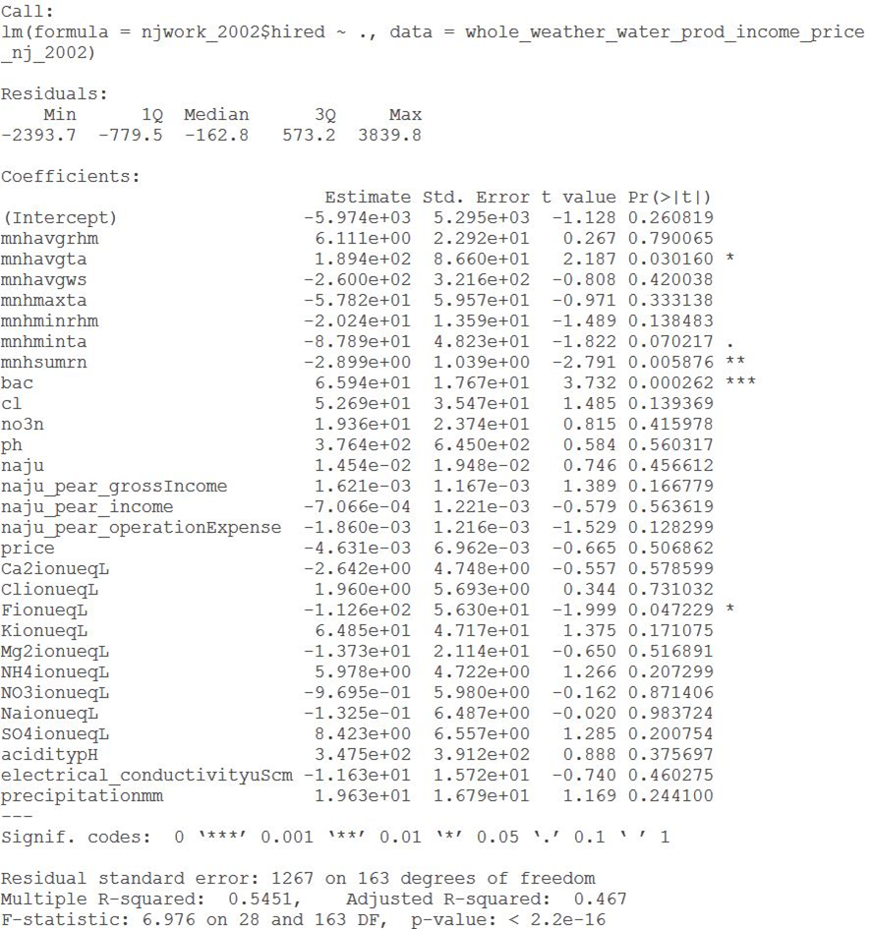
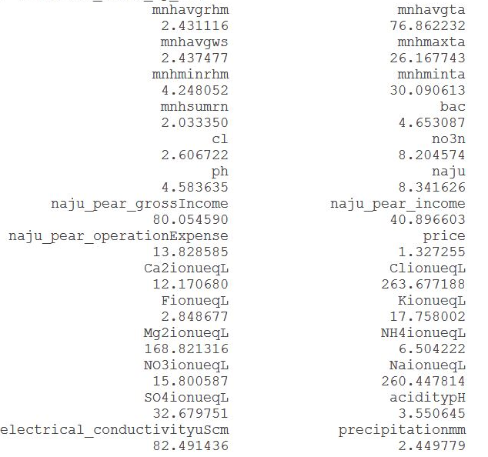
4.2 농업 인력 수요 예측을 위한 다중회귀분석
나주 - 모든 데이터 중요한 데이터를 선별하기 이전에 모든 데이터의 다중회귀분석과 다중공선성을 알아본다.
p-value와 결정계수
다중회귀분석
다중공선성

Slide 20
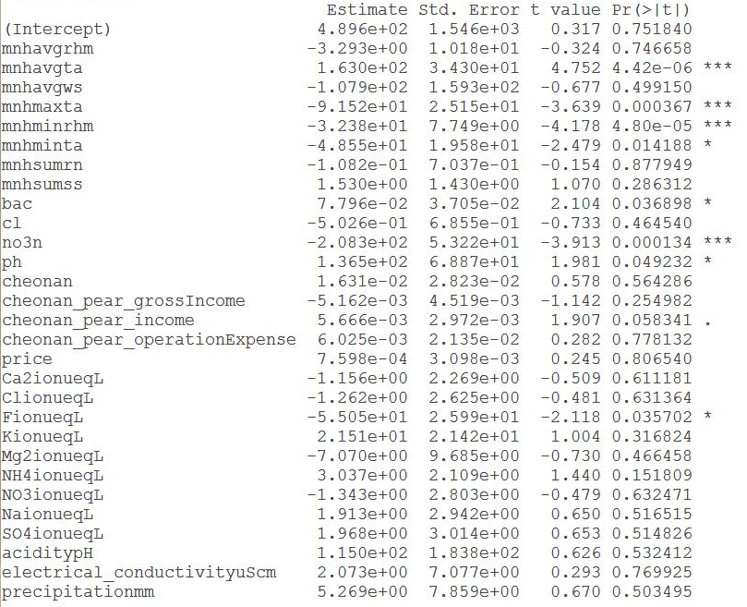
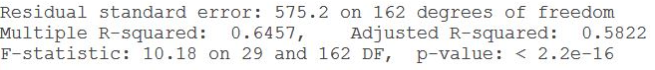
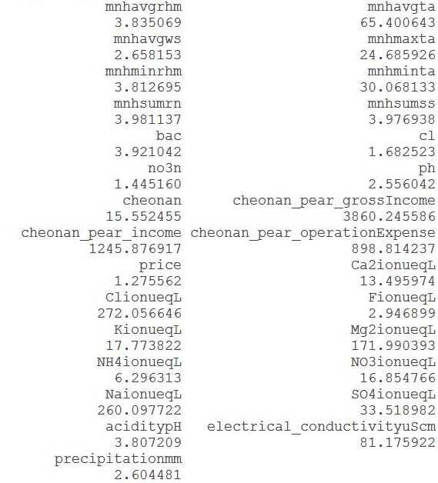
4.2 농업 인력 수요 예측을 위한 다중회귀분석
천안 - 모든 데이터 중요한 데이터를 선별하기 이전에 모든 데이터의 다중회귀분석과 다중공선성을 알아본다.
p-value와 결정계수
다중회귀분석
다중공선성

Slide 21
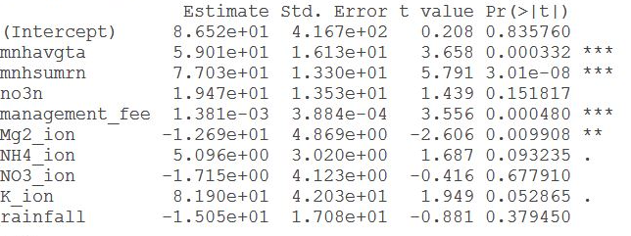
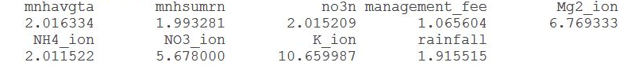
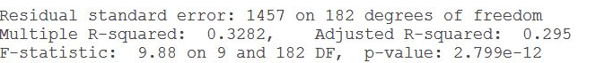
4.2 농업 인력 수요 예측을 위한 다중회귀분석
나주 - 중요 데이터 중요 데이터의 다중회귀분석과 다중공선성을 알아본다.
다중회귀분석
다중공선성
p-value와 결정계수

Slide 22
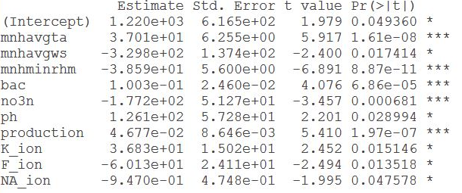
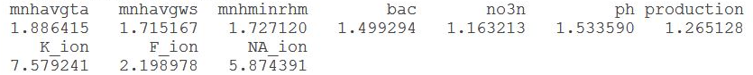
4.2 농업 인력 수요 예측을 위한 다중회귀분석
천안 - 중요 데이터 중요 데이터의 다중회귀분석과 다중공선성을 알아본다.
다중회귀분석
다중공선성
p-value와 결정계수

Slide 23
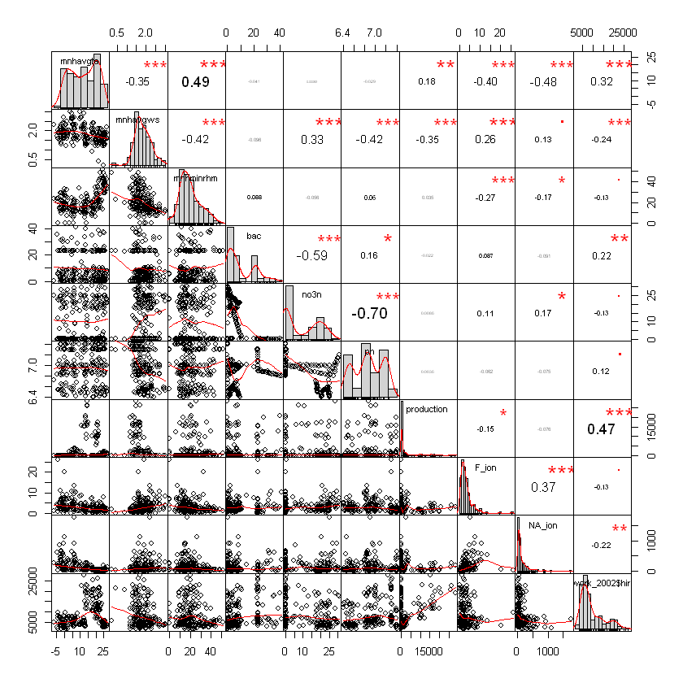
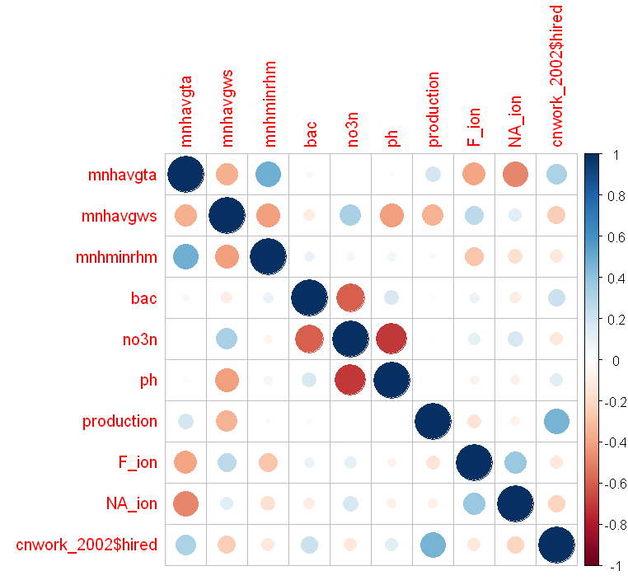
4.3 농업 인력 수요 예측을 위한 다중회귀분석 결과분석
천안 - 중요 데이터 & 인력 수요 상관관계 시각화
별이 많을수록, 원의 색이 짙을수록 상관성이 깊다.
-1~1 까지의 상관도 분석에서,
인력 수요와 상관도가 높은 독립변수를 많이 찾지 못하였다.

Slide 24
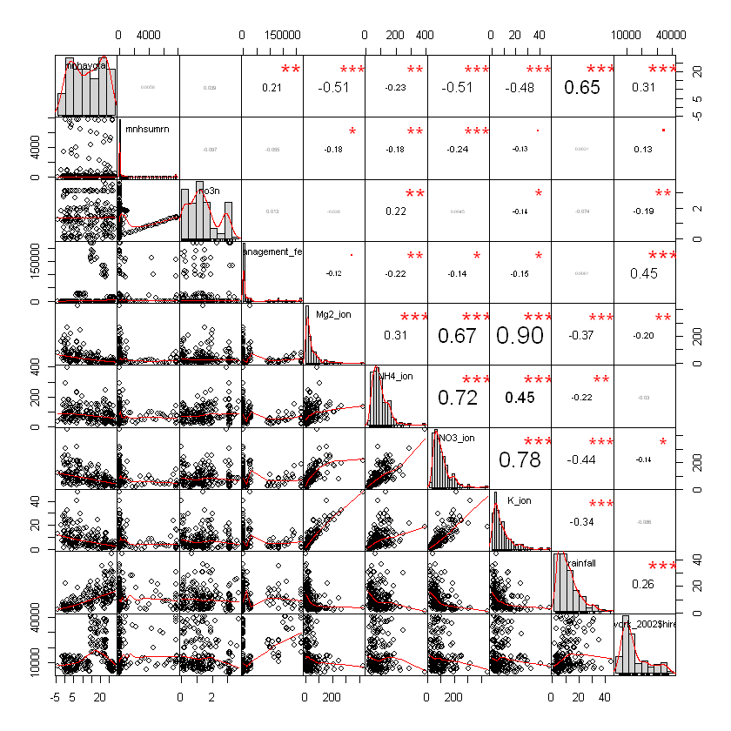
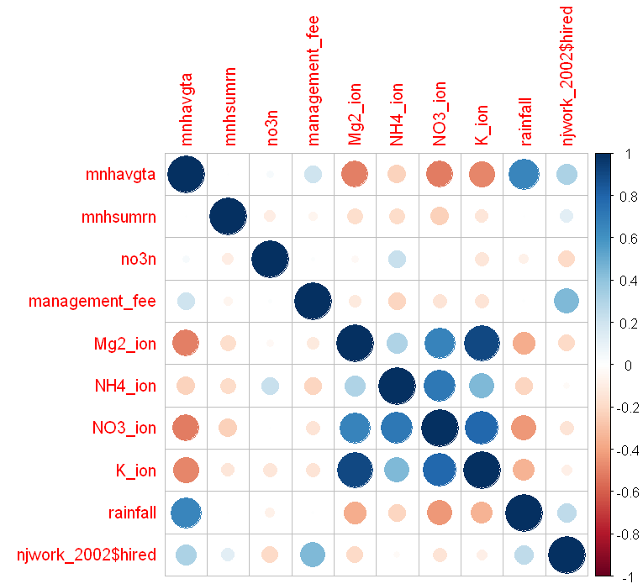
4.3 농업 인력 수요 예측을 위한 다중회귀분석 결과분석
나주 - 중요 데이터 & 인력 수요 상관관계 시각화
별이 많을수록, 원의 색이 짙을수록 상관성이 깊다.
-1~1 까지의 상관도 분석에서,
인력 수요와 상관도가 높은 독립변수를 많이 찾지 못하였다.

Slide 25
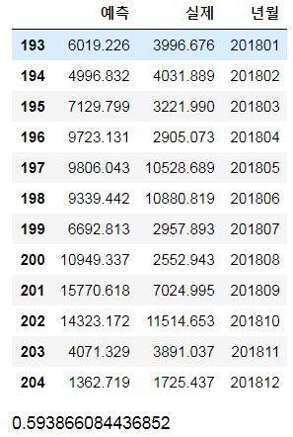
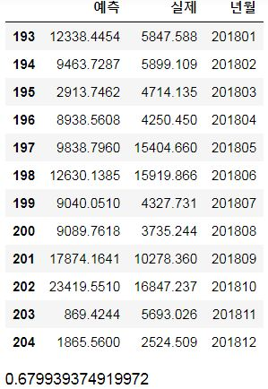
4.3 농업 인력 수요 예측을 위한 다중회귀분석 결과분석
천안&나주 2018년 예측 데이터와 실제 데이터 상관도 비교
천안 : 나주:

Slide 26
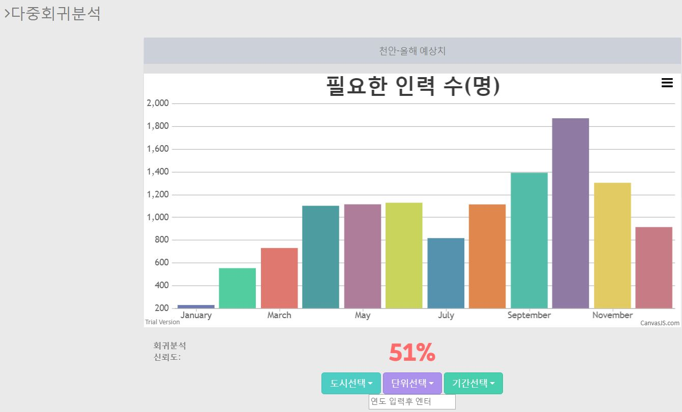
4.3 농업 인력 수요 예측을 위한 다중회귀분석 결과분석

Slide 27
농업 인력 수요 예측을 위한
딥러닝분석
과거데이터로 미래의 농촌인력 데이터 예측

Slide 28
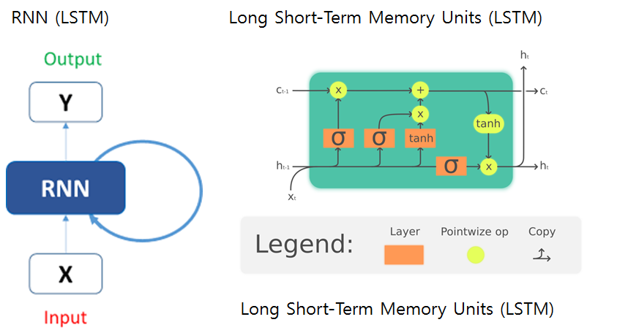
5.1 딥러닝 모델 소개
이미지 출처
https://www.analyticsvidhya.com/blog/2017/12/introduction-to-recurrent-neural-networks/

Slide 29
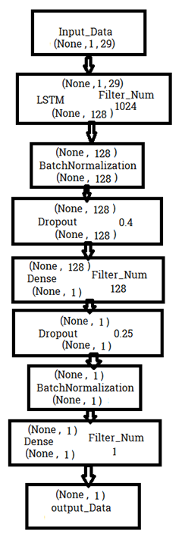
5.1 딥러닝 모델 소개
BatchNormalization 데이터를 정규화 시켜주는 레이어
Dropout 레이어간 이동중에서 어느정도 확률로 데이터를 지워버리는 레이어
Dense 신경망 연결의 가장 기본단위로 가중치를 곱해주고 바이어스를 더해서 다음 레이어로 연결하는 레이어 가중치와 바이어스가 학습됨
레이어 순서 intput_data -> LSTM-> BatchNormalization -> Dropout -> Dense -> Dropout -> BatchNormalization -> Dense -> output_data

Slide 30
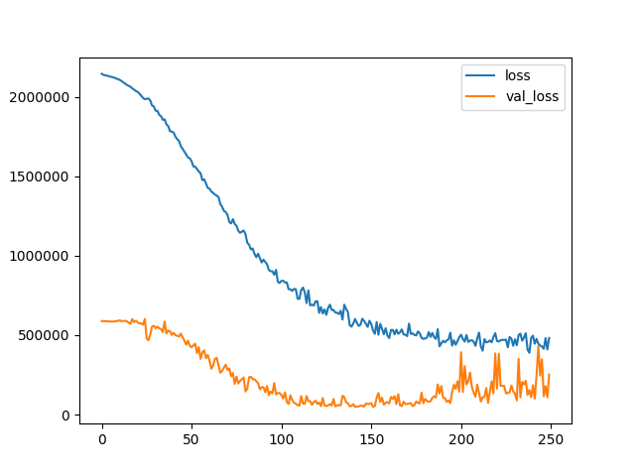
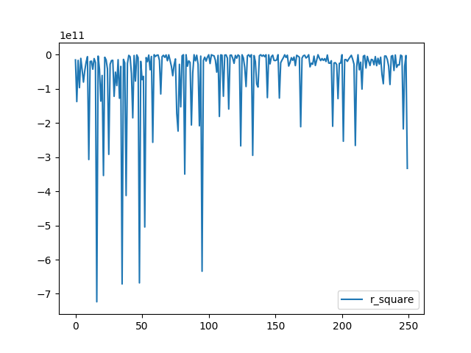
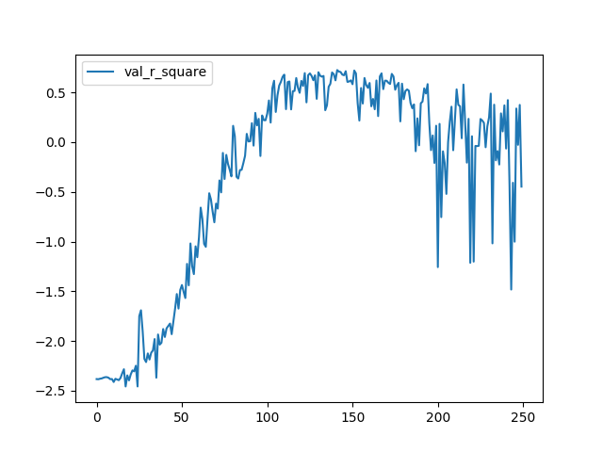
5.2 딥러닝 모델 학습 내용(천안)
r-square 결정계수의 값은 0에서 1사이에 있으며, 종속변인과 독립변인 사이에 상관관계가 높을수록 1에 가까워진다. 즉, 결정계수가 0에 가까운 값을 가지는 회귀모형은 유용성이 낮은 반면, 결정계수의 값이 클수록 회귀모형의 유용성이 높다고 할 수 있다.
loss 손실값으로 실제데이터와 학습한 데이터와의 loss함수에 대한 값을 나타낸다. 이번 모델은 mean_square_error loss 함수를 사용 했다.
ㅍㅁ
X 축 은 epoch(학습횟수)

Slide 31
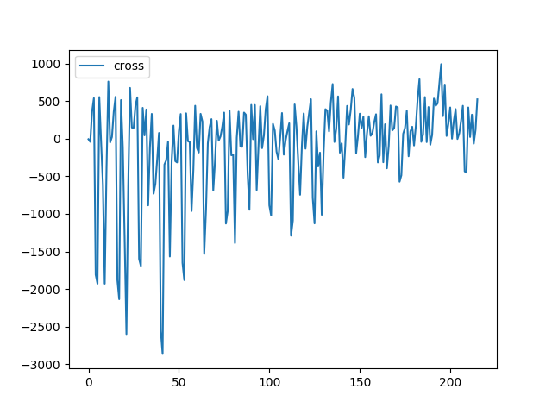
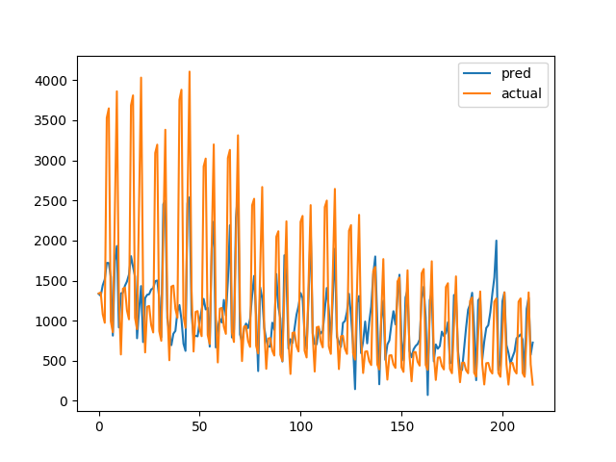
5.2 딥러닝 모델 학습 내용(천안)
예측데이터 - 실제데이터
X 축 은 2001년1월 ~ 2019년 12월

Slide 32
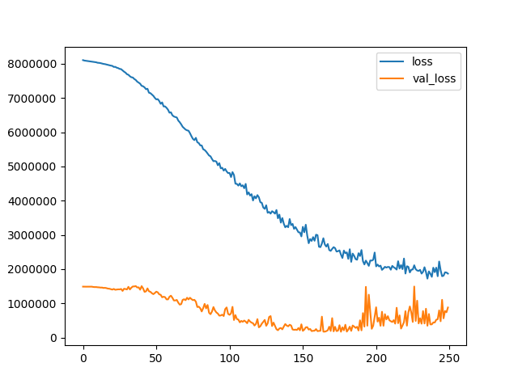
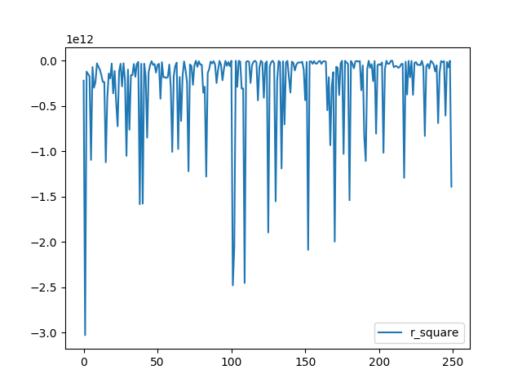
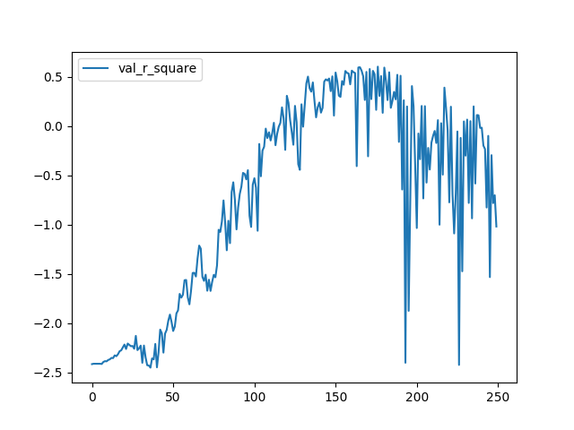
5.3 딥러닝 모델 학습 내용(나주)
X 축 은 epoch(학습횟수)

Slide 33
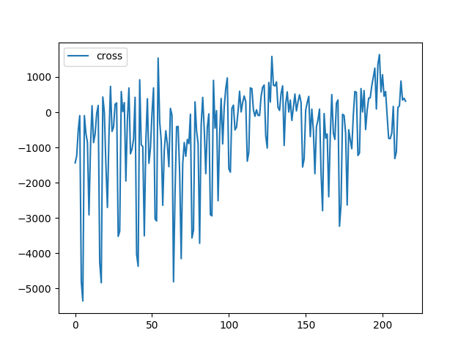
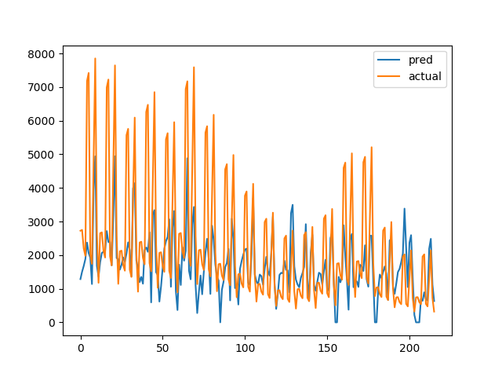
5.3 딥러닝 모델 학습 내용(나주)
예측데이터 - 실제데이터
X 축 은 2001년1월 ~ 2019년 12월

Slide 34
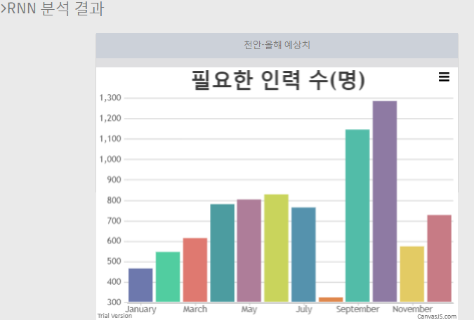
5.4 딥러닝 모델로 예측한 데이터
X 축 은 2019년 전월

Slide 35
농업 인력 수요 예측데이터를 이용한
웹서비스

Slide 36
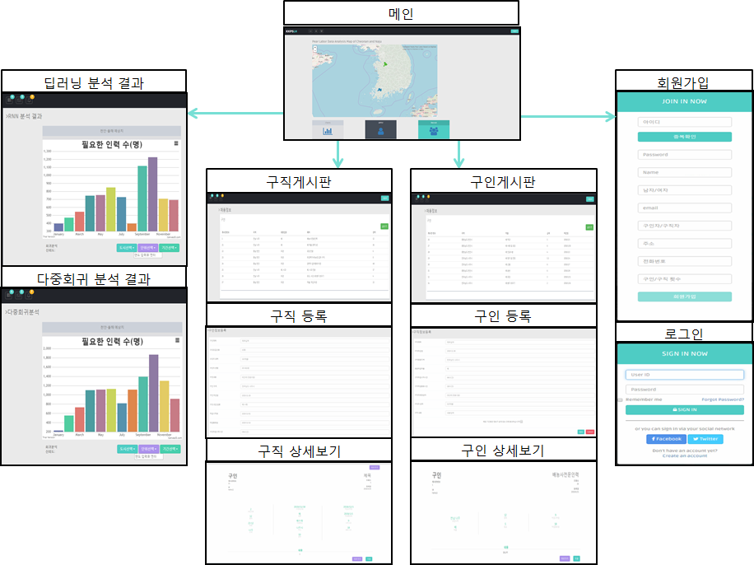
6.1 서비스 웹 사이트맵

Slide 37
6.2 URL MAP
화면ID | 메뉴1 | 화면ID | 메뉴2 | Tap/Detail | Url | 화면설명
0.0 | Main | 0.0 | index | View | / | 분석결과 요약 및 소개
1.0 | 분석 | 1.1 | 분석 상세보기 | View | /analysis_map_of_the_year | 분석결과를 지도로 제공
 |  | 1.2 | 분석 상세보기 | View | /resultchart | 분석결과를 차트로 제공
 |  | 1.3 | 딥러닝 | View | /result_RNN_chart | 딥러닝 분석 결과를 제공
2.0 | 구인 | 2.1 | 구인 리스트 | List&View | /recruit_list | 모든 구인정보 리스트
 |  | 2.2 | 구인글 작성 | Write | /recruit_insert | 구인 게시글 작성
 |  | 2.3 | 구인 상세보기 | View | /recruit_board?num=게시판번호 | 구인 게시글 상세보기 및 채용
3.0 | 구직 | 3.1 | 구직 리스트 | List&View | /apply_list | 모든 구직정보 리스트
 |  | 3.2 | 구직글 작성 | Write | /apply_insert | 구직 게시글 작성
 |  | 3.3 | 구직 상세보기 | View | /apply_board?num=게시판번호 | 구직 게시글 상세보기 및 지원
4.0 | 회원 | 4.1 | 회원가입 | Write | /u_joinin | 회원가입
 |  | 4.2 | 로그인/ 로그아웃 | Write | /u_login | 로그인/로그아웃

Slide 38

6.3 Database ERD

Slide 39

6.3 Database ERD

Slide 40
프로젝트 기타 도구

Slide 41

7.1 팀 간트차트

Slide 42



7.2 협업도구
프로젝트 관리 | 팀 커뮤니케이션 툴 | 협업 툴
Trello | Slack | Spring SVN

Slide 43

7.3 개발 프로세스 시각화 칸반보드

Slide 44
분석 결론
기대효과 및 개선방안

Slide 45








8.1 기대효과 다양한 이해관계자들에게 정보제공하여 당사자의 목적에 맞게 활용가능
시기별
작목별
지역별
인력수요 예측을 통해 효과적인 정책 수립가능
시기별, 작목별, 지역별 인력수요를 파악하여 효과적인 인력배분 가능
구인자와 구직자를 연결하여 농촌 일자리 창출

Slide 46

8.2 개선방안
모델의 학습량 부족
↓
제한적 분석방법
내부데이터인 matching 데이터를 활용하여 한계점을 해결하고 구인자와 구직자를 빠르고 정확하게 연결해주는 서비스 제공

Slide 47
감사합니다
이연수, 한성대, 서수진, 박수림, 고진덕, 김영훈

